Slide 1
Transformación de archivos web.config

Slide 2
Archivos de transformación
El archivo de configuración de un proyecto se puede transformar mediante un archivo xml especial
El archivo de transformación especifica como debe cambiar la configuración cuando se publica la aplicación
Las transformaciones utilizan los atributos Transform y Locator definidos en el esquema http://schemas.microsoft.com/XML-Document-Transform
Transform especifica que cambiar
Locator encuentra los elementos a modificar
Los atributos Transform y Locator se colocan dentro del nodo que se desea modificar

Slide 3
Locator
Se complementa con condiciones y expresiones que permiten encontrar los elementos a transformar
Se usa para diferenciar secciones que se repiten en un xml
Por ejemplo un web.config puede tener más de un string de conexión
Las tres opciones de búsqueda son Condition, Match y XPath
Condition puede usarse en expresiones complejas. Ej:
xdt:Locator="Condition(@name='oldname' or @providerName='oldprovider')“
Match se usa para comparaciones directas
xdt:Locator="Match(name)“
Xpath se usa para indicar rutas absolutas dentro del xml
xdt:Locator="XPath(configuration/connectionStrings[@name='AWLT‘])

Slide 4
Transform
Las transformaciones pueden consistir en reemplazar un atributo o un nodo entero, también pueden insertar nuevos nodos en el xml
Las transformaciones disponibles son:
Replace
Insert, InsertBefore e InsertAfter
Remove y RemoveAll
RemoveAtributes
SetAtributes

Slide 5
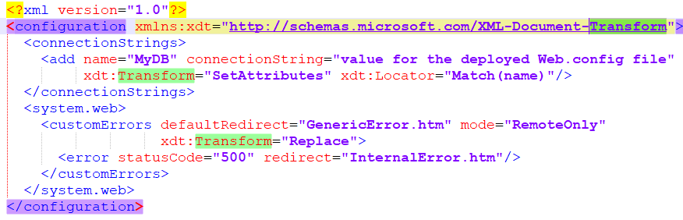
Ejemplo
El siguiente ejemplo utiliza un match sobre el atributo name y una transformación de tipo SetAttributes
Esto hace que si se encuentra un nodo “add” con name igual a MyDB sus atributos serán cambiados por los declarados aquí, en este caso, el string de conexión
Adicionalmente va a reemplazar la la sección customErrors en su totalidad. No utiliza locator ya que solo hay una sección customErrors

Slide 6
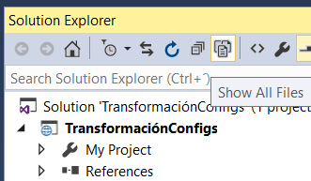

Laboratorio
En visual studio 2015 vamos a crear un nuevo proyecto de tipo WCF Service Application
Una vez creado, haciendo clic sobre el proyecto vamos a buscar la opción para mostrar todos los archivos. Puede que haya que alargar el explorador de soluciones para que el ícono sea visible
Esto hará que ahora podamos expandir el web.config para ver dos archivos de transformación disponibles

Slide 7
Laboratorio
Si examinamos el web.config creado por defecto, vamos a notar que tiene ciertos atributos y valores que solo deberían usarse en desarrollo y que deberían quitarse o cambiarse al publicar el servicio
Por ejemplo <compilation debug=“true” />
Vamos a modificar el archivo web.Release.Config para que al publicar el servicio se remueva la configuración de desarrollo
El web.config publicado no debe tener el atributo debug
Tampoco debería incluir los detalles de errores al fallar.
Adicionalmente vamos a impedir que la metadata sea accesible

Slide 8
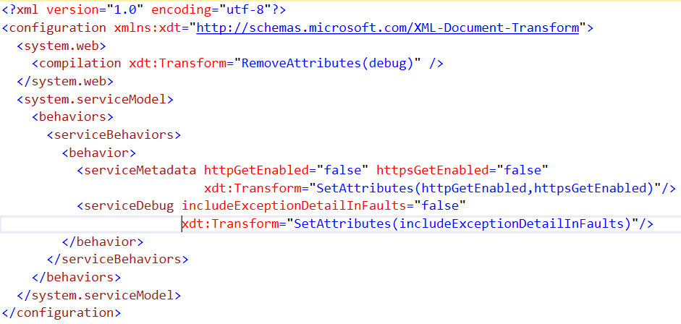
Laboratorio
El archivo de transformación debe quedar de la siguiente manera:

Slide 9
Laboratorio
Ahora vamos a proceder a publicar el servicio localmente
Para efectos de esta práctica, solo se va a copiar el servicio en otra carpeta, no es necesario publicarlo en IIS puesto que solo queremos ver el resultado de la transformación del web.config
Para publicar el servicio hacemos clic derecho sobre el proyecto y escogemos la opción de publicar
En el asistente vamos a seleccionar primeramente que el tipo de publicación es custom. Es posible que se nos solicite guardar el perfil de publicación cuando lo hagamos por primera vez
Al hacer clic en siguiente vamos a escoger la opción de publicar localmente y vamos a escoger una carpeta para ello. Dependiendo de la carpeta y permisos puede que sea necesario ejecutar Visual Studio en modo de Administrador
Hacemos clic nuevamente en siguiente y ahora seleccionamos que la configuración para publicar es Release
Hacemos clic en Finalizar y esperamos que finalice la publicación

Slide 10
Laboratorio
Finalizada la publicación, navegamos a la carpeta que escogimos en el asistente y abrimos el web.config en un editor de texto
El web.config publicado ya no tiene el atributo debug dentro de compilation
Adicionalmente los atributos httpGetEnabled, httpsGetEnabled e includeExceptionDetailsInFaults, se encuentran seteados en false

Slide 11
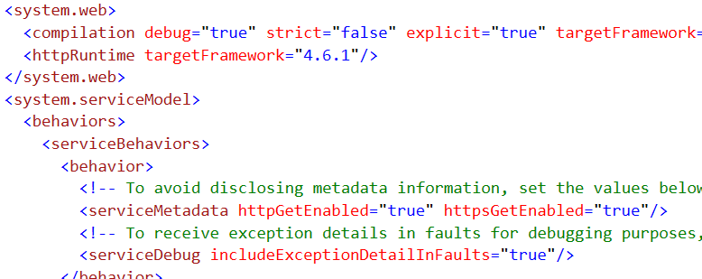
Laboratorio
Web.config original

Slide 12
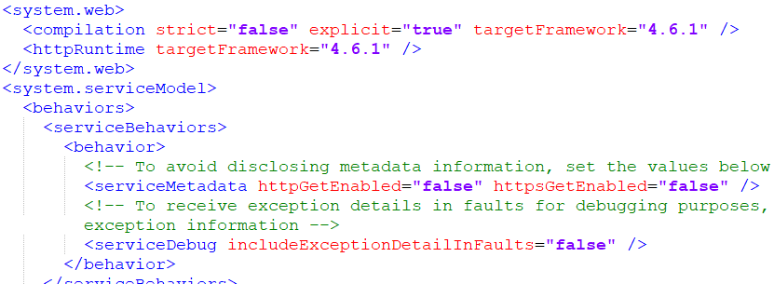
Laboratorio
Web.config publicado

Slide 13
Referencias
https://msdn.microsoft.com/en-us/library/dd465326(v=vs.110).aspx
https://msdn.microsoft.com/en-us/library/dd465318(v=vs.100).aspx
https://docs.microsoft.com/en-us/aspnet/whitepapers/aspnet-web-deployment-content-map#transforms

